Slide 1
運輸科技軟體應用期末報告
101級碩專班期末同樂會，
派計程車接送的最短路線及最低費用
指導老師：黃山琿教授
學生：0123709 李佳樺
0123717 李佳霓
0123723 李世大

Slide 2
研究題目
101級碩專班期末同樂會，
派計程車接送的最短路線及最低費用

Slide 3
背景與動機
高鐵、捷運的建造，台鐵轉型，加上與其他公共運輸工具相互搭配，不僅運輸工具的選擇變得多元，也提高了使用的便利性。
民眾除了普遍使用的汽、機車外，使用公共運輸工具的比例也提高，成為日常生活一環。
  長程：高鐵、台鐵
  短程：捷運、公車、計程車

Slide 4
背景與動機
根據交通部2005統計，全台計程車每天實際載客量為一百八十五萬人次。
  約為客運公車(二百七十六萬人次)的67%
  台鐵(四十六萬人次)的4倍，
  捷運(一百零五萬人次)的1.8倍。
計程車這項副大眾運輸工具已是通勤的重要交通工具。
酒駕肇事問題嚴重，搭乘計程車參加聚會，可有效降低酒駕機率。

Slide 5
研究目的
聚會喝酒之習慣而產生之酒駕問題嚴重且備受社會大眾關注，如聚會前事先規劃，安排人員搭乘公共運輸工具或派車接送，不僅使與會者盡興，也可以確保交通安全。
本研究以同學聚會為例，針對各個實驗對象所居住的地點與路線，以TransCAD軟體進行派車接送之路線規劃，過程中還需考慮到是否為最適路線、最少之共乘費率以及女性乘客的安全為考量；提供一個省時、安全與最低費用的交通規劃路線模式。

Slide 6
  研究對象與範圍
本實驗對象計有18人次，依照目的地高雄市區-大帑殿為主，將人員、居住地、交通搭乘方式等，規劃並製做成下表
 | 實驗人員 | 居住地 | 搭乘前往方式
高雄市以北之區域 | 宏安/佳霓/志鴻/嗣聰/展旭/靜琪/昭武 | 台南 | 計程車
 |  |  | 火車
以目的地 | 宏海/易紳/珊珊/國隆/建良/巧斐/錦文/駿鑫/佳樺/世大 | 高雄市 | 計程車
高雄市為中心
高雄市以南之區域 | 綺倍夫婦 | 屏東 | 計程車
 |  |  | 火車

Slide 7
文獻回顧- 1.地理資訊系統（GIS）
    地理信息系統（Geographic Information System，GIS）是一門綜合性學科，結合地理學與地圖學，已經廣泛的應用在不同的領域，是用於輸入、存儲、查詢、分析和顯示地理數據的計算機系統。
    本研究是以具有GIS交通規劃模型之TransCAD軟體來模擬並求出最短路徑問題。

Slide 8
文獻回顧- 2.車輛途程問題
  卓裕仁（2001）提到網路最佳化問題可分為兩大類：
  組合（Combination）
    節點服務（Node Covering）
    節線服務（Arc Covering）
    代表問題：旅行銷售員問題（Traveling Salesman Problems, TSP ）
    車輛路線問題（Vehicle Routing Problem, VRP）
  流量（Flow)
    最小成本流量（Minimum-Cost Flow）
    最大流量（Maximum Flow）
    代表問題:最短路徑問題（Shortest Path Problem）
  本研究所探討之車輛路線即屬於最短路徑之問題型態。

Slide 9
文獻回顧- 3.車輛共乘問題
    定義：為兩人或更多人以任何運具來從事旅運行為，包含小汽車共乘(carpool)、中型車共乘(vanpool)、公有或私有交通車共乘(public or private bus pool)、計程車共乘(taxi pool, shared-ride taxi)、隨停公車(jitney)及大眾運輸(public transit) (張有恆，1994)。
    曾國雄（1988）從運輸效率能源角度， 探討實施合車共乘（carpool）與合租共乘vanpool）進行可行性分析， 研究結果認為車輛共乘制度在台灣地區是可行的。
    李克聰等人（2002）進行「捷運共乘接駁計程車之可行性」調查，結果顯示，一般民眾認為在不影響現有之大眾運輸工具下，可為計程車尋覓出另特有之生存空間。
    本研究則是以計程車為主要共乘運具，在回程時限制女性不得為最後一位下車的前提下，求出最低成本的共乘路線問題。

Slide 10
問題定義
飲酒助興是聚會活動中不可或缺的一環，但酒後駕車卻是不務能忽視的重要議題，如何讓每位參與聚會的同學不用擔心酒駕問題，盡興的暢飲作樂，值得探討。
期望透過大眾運輸工具與計程車的搭配，規劃出便利、快速且費用最少的搭乘方式，又能顧及女同學的搭乘交通工具之安全，使每位同學能以最適當的方式前往聚會場所。

Slide 11
研究假設
以計程車接、送每位同學，一輛計程車限乘四人。
台南及屏東地區因計程車直達目的地費用過高，計程車接送至火車站，台南(屏東)火車站至新左營站搭乘火車。
考量計程車司機安全，避免女同學第一位搭車及最後一位下車。因屏東只有綺倍，規劃請綺倍的新郎陪同。

Slide 12
計費標準
高雄市計程車
  起跳：1.5公里85元
  續跳：每250公尺5元
台南至新左營區間車：68元，以時刻表最長時間56分鐘計。
屏東至新左營區間車：65元，以時刻表最長時間90分鐘計。
等車、換車、接人…等時間誤差，乘以時間誤差基數(此處假設為1.5)四捨五入。

Slide 13
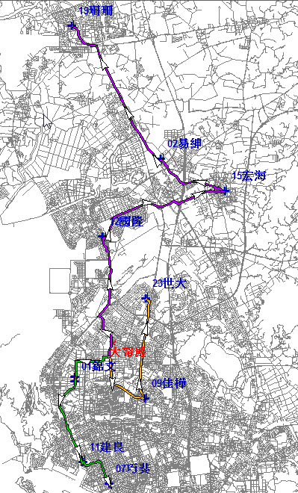
規劃結果(以Vehicle Routing試作)
以高雄縣市為例：
  無法就特定人員排序
  (女同學在末端)
  無法配合計程起跳計費
  (本項為後續使用excel計算之主因)

Slide 14
規劃結果(以Vehicle Routing試作)
以高雄縣市為例：
  無法就特定人員排序
  (女同學在末端)
  無法配合計程起跳計費
  (本項為後續使用excel計算之主因)

Slide 15
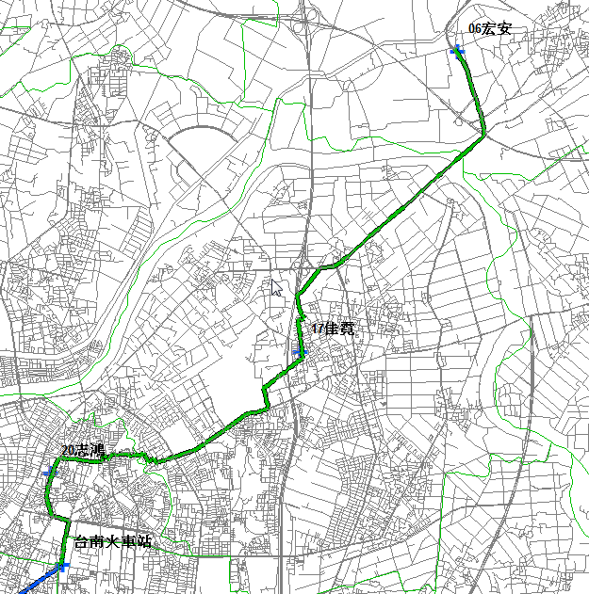
規劃結果1/6(以Shortest Path試作)
第一路(664元)：
計程車路線：
    宏安→佳霓→志鴻→台南火車站
  火 車：台南火車站～新左營站
  計程車：新左營站→大帑殿
  共計：全程約125分鐘
起跳 | 2 | 3 | 4 | 台南火車站 | 計程車錢 | 台南到新左營區間車錢 | 新左營到大帑殿計程車錢 | 小計
6 | 17 | 20 |  | 14.2094 | 340 | 204 | 120 | 664

Slide 16
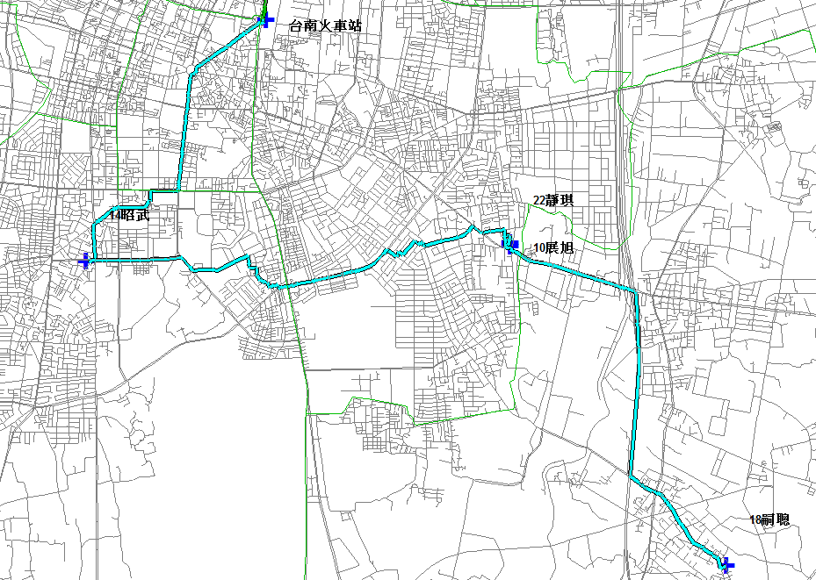
規劃結果2/6(以Shortest Path試作)
第二路(732元)：
計程車：嗣聰→展旭→靜琪→昭武
火 車：台南火車站 ～新左營站
計程車：新左營站→大帑殿
  共計：全程約125分鐘
起跳 | 2 | 3 | 4 | 台南火車站 | 計程車錢 | 台南到新左營區間車錢 | 新左營到大帑殿計程車錢 | 小計
18 | 22 | 10 | 14 | 14.0863 | 340 | 272 | 120 | 732

Slide 17
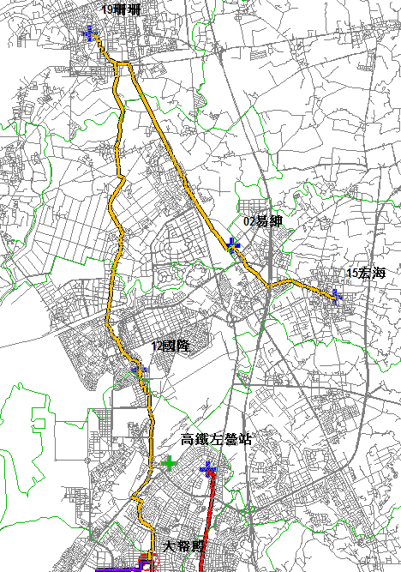
規劃結果3/6(以Shortest Path試作)
第三路(620元)：
計程車：宏海→易紳→珊珊→國隆
→大帑殿
  共計：全程約65分鐘
起跳 | 2 | 3 | 4 | 大帑殿 | 計程車錢
15 | 2 | 19 | 12 | 28.051 | 620

Slide 18
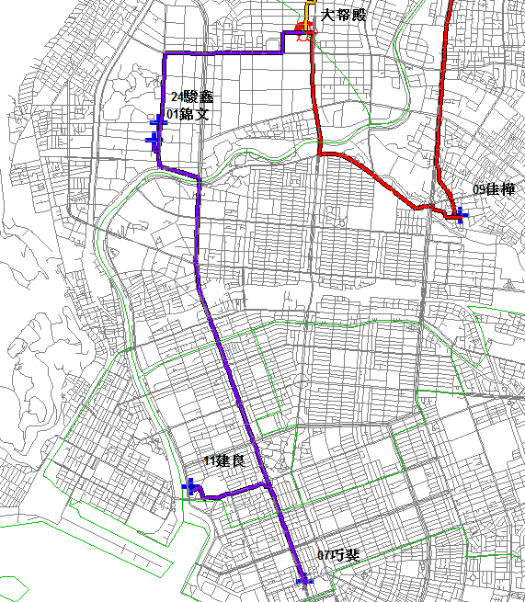
規劃結果4/6(以Shortest Path試作)
第四路(250元)：
計程車：建良→巧斐→錦文→駿鑫
→大帑殿
  共計：全程約23分鐘
起跳 | 2 | 3 | 4 | 大帑殿 | 計程車錢
11 | 7 | 1 | 24 | 9.6684 | 250

Slide 19
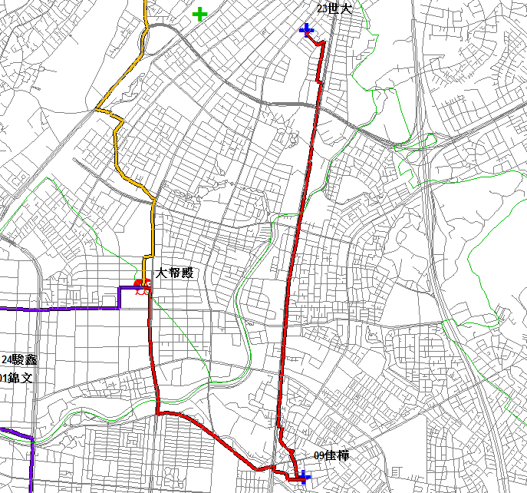
規劃結果5/6(以Shortest Path試作)
第五路(215元)：
計程車：世大→佳樺→大帑殿
  共計：全程約18分鐘
起跳 | 2 | 3 | 4 | 大帑殿 | 計程車錢
23 | 9 |  |  | 7.8443 | 215

Slide 20
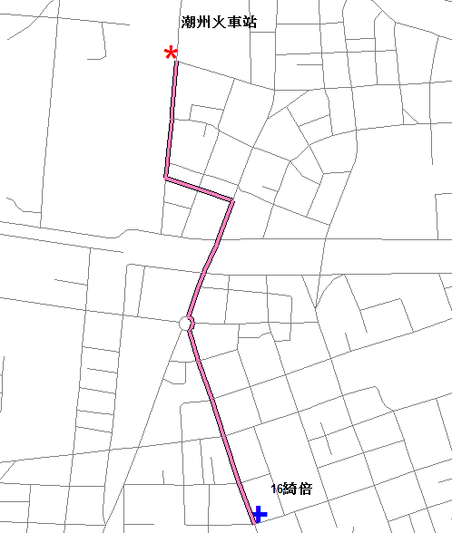
規劃結果6/6(以Shortest Path試作)
第六路(335元)：
計程車：綺倍夫婦→ 潮州火車站
火 車：潮州火車站 ～新左營站
計程車： 新左營站 →大帑殿
  共計：全程約146分鐘
起跳 |  |  |  | 潮州火車站 | 計程車錢 | 潮州到新左營區間車錢(2人) | 新左營到大帑殿計程車錢 | 小計
16 |  |  |  | 1.0989 | 85 | 130 | 120 | 335

Slide 21
規劃結果-總計
第一路(664元)
+第二路(732元)
+第三路(620元)
+第四路(250元)
+第五路(215元)
+第六路(335元)
合計：2816 元
平均(除18人)：156元

Slide 22
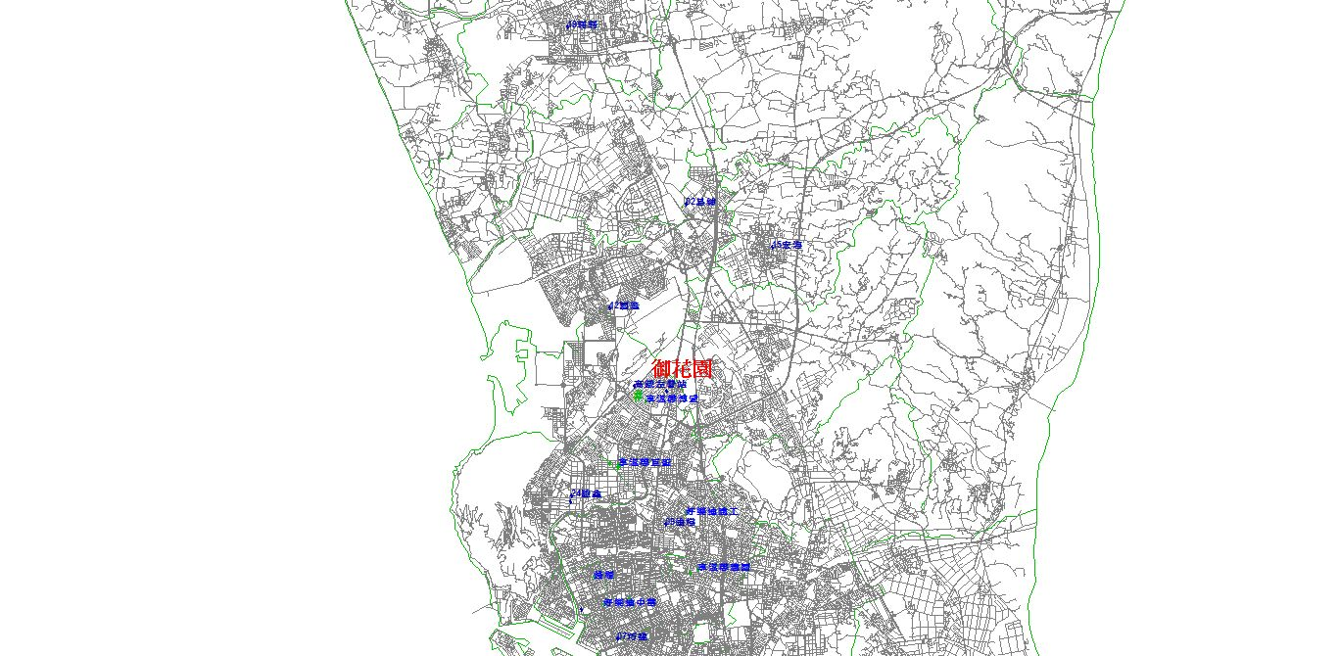
同場加映(使用Facility Location)
使用Facility Location找出離高雄區同學位置平均最小距離：
  Client：高雄地區10位同學(weight各為1)及高鐵站，因台南8位同學2部車及屏東同學1部車均以此為起點出發，其weight設為3。
  candidate facility：即高雄市各正派KTVs。
距離為最短(車費總計2746，平均每人153元)，但考量新歌數、餐點、包廂大小及經營風格等，本次規劃仍以上次口碑不錯的大帑殿為目的地。
御花園
享溫馨博愛
閤家歡
大帑殿明華
神采飛揚
享溫馨巨蛋
好樂迪建工
大帑殿大順
享溫馨建國
錢櫃
享溫馨五福
好樂迪中華

Slide 23
謝謝聆聽，並請指教。

